Slide 1



Projeto XXX
Memorando de Informações

Slide 2
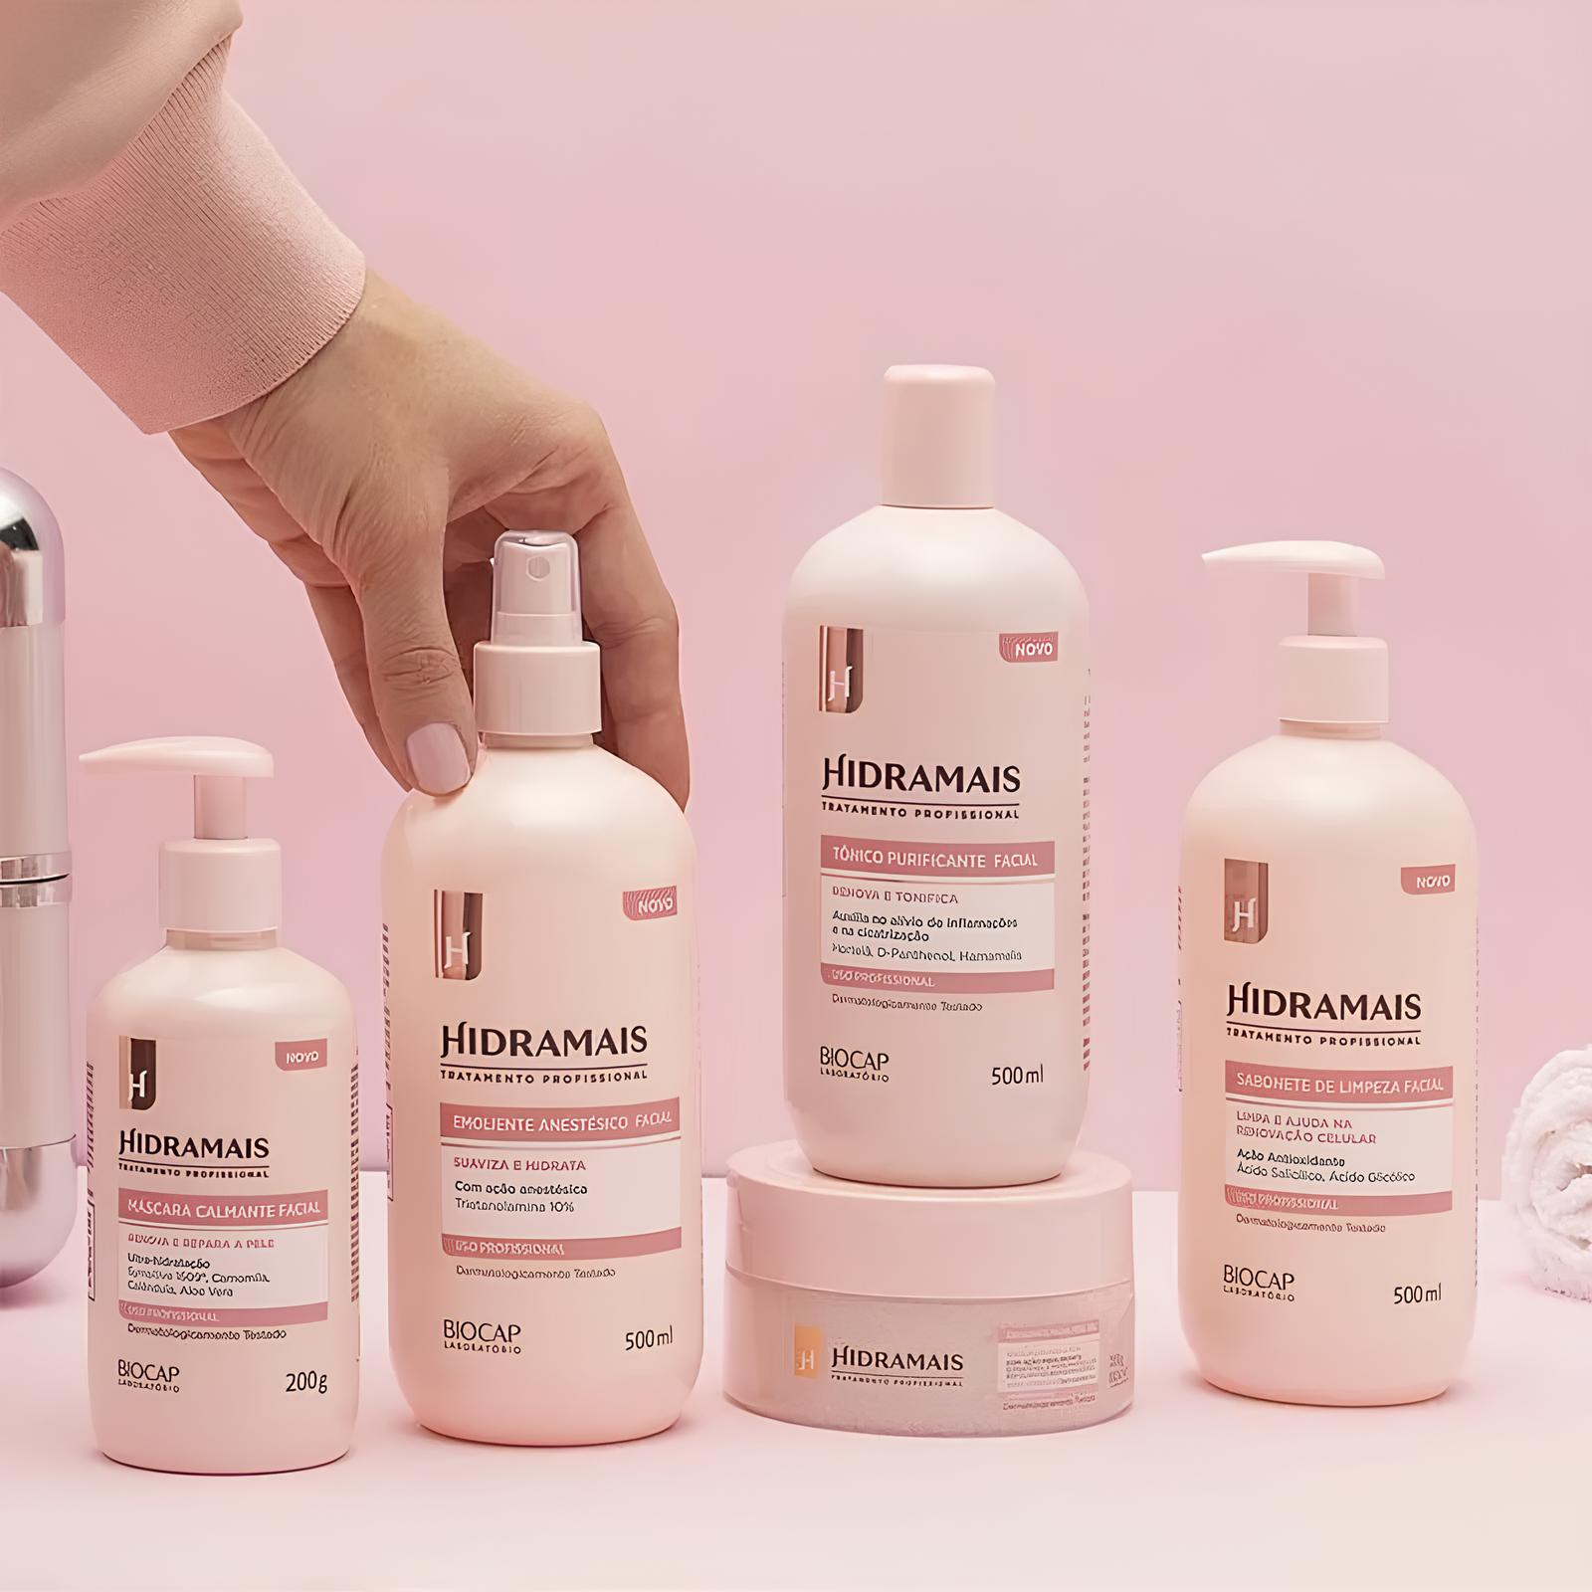
Índice
Sumário Executivo
XXX
Tese de Investimento
XXX
Overview da Companhia
XXX
Informações Financeiras
XXX

Slide 3
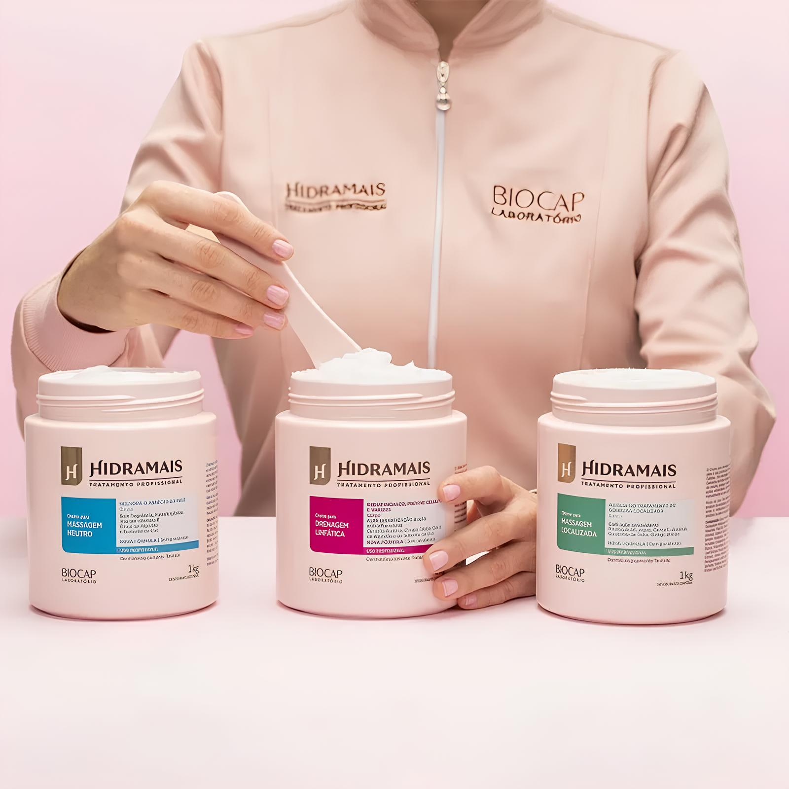
Índice
Sumário Executivo
XXX
Tese de Investimento
XXX
Overview da Companhia
XXX
Informações Financeiras
XXX

Slide 4
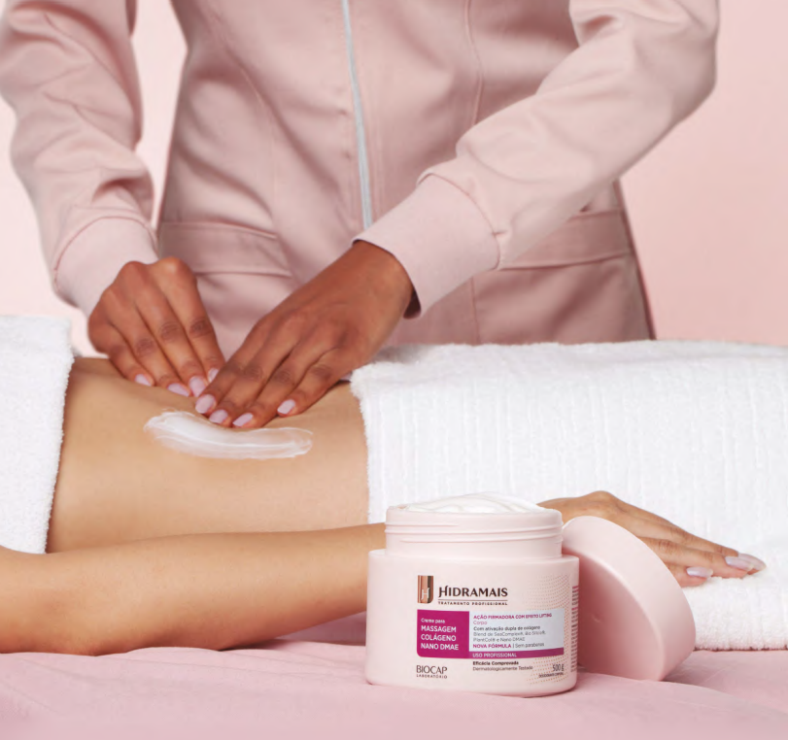




Sumário - Tese de Investimento
A Biocap se consolidou no segmento de cuidado corporal a partir de um portfólio completo e acessível com presença nos principais canais de vendas da indústria
01
Os brasileiros estão entre os principais consumidores de produtos de beleza e cuidados pessoais em todo o mundo e Bodycare está, cada vez mais, ganhando relevância nesse segmento
02
A Biocap se destaca por oferecer soluções de cuidado corporal com preços acessíveis, atendendo perfeitamente à busca da consumidora brasileira por produtos que se encaixam no seu bolso
03
A Biocap se destaca da concorrência por ter um portfólio exclusivamente focado em Bodycare, cobrindo todas as necessidades da mulher brasileira
04
A Biocap também se diferencia por uma linha de produtos profissionais, que não é explorada pela concorrência
05
A Biocap tem uma ampla presença nacional e está presente nos principais canais de vendas da indústria
06
A Biocap tem alcançado um crescimento sólido e rentabilidade consistente ao longo dos anos, destacando-se por sua robusta performance financeira
07
O crescimento da Biocap é impulsionado pela expansão de sua base de clientes, suportado por uma estrutura com capacidade de expansão

Slide 5

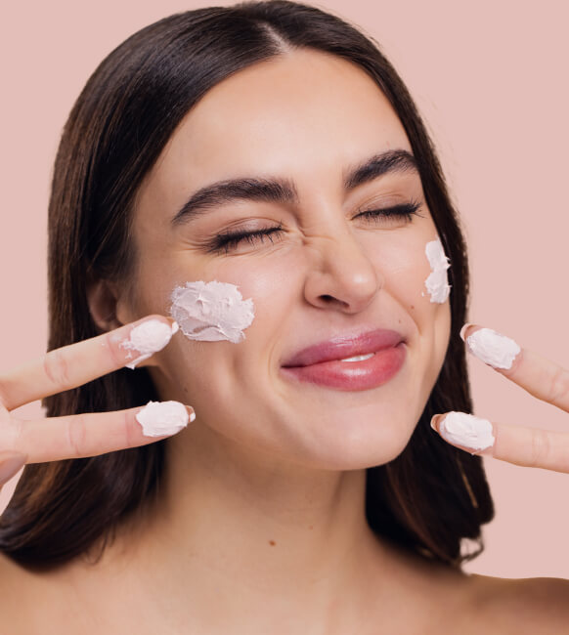





Brasil é referência global no mercado de beleza e cuidados pessoais
Validar dado cosmético
O mercado brasileiro cresce mais rapidamente do que outros países e mostra perspectivas promissoras até 2028
O investimento e a dedicação com beleza são fundamentais para o brasileiro
93% dos brasileiros consideram essencial gastar com produtos de beleza e bem-estar
Os brasileiros com renda entre 2 e 10 salários mínimos destinam 1,46% de sua renda a produtos de beleza, superando os gastos com itens básicos como arroz e feijão, que representam 0,68%
Os brasileiros dedicam, em média, 4,4 horas por semana aos cuidados pessoais, superando a média global de 4 horas
As mulheres brasileiras gastam cerca de R$ 1.530 por ano em cosméticos
As características únicas do mercado de cosméticos no Brasil estão impulsionando o crescimento do mercado de maneira mais acelerada do que em outras regiões
Maiores mercados consumidores de beleza e cuidados pessoais em 2023¹ (R$ Bi)
Consumo de cosméticos no Brasil (R$ Bi)
3º maior mercado
3x
CAGR: 6,6%
Com espaço para crescimento
CAGR: 2,1%
Fonte: Statista Tamanho do mercado de beleza e cuidados pessoais em 20 países no mundo todo 2023, Statista (2023), Euromonitor, IBGE, Kantar, L’Oreal Notas: 1) Inclui produtos e serviços de beleza e cuidados pessoais e uma taxa de câmbio de R$ 5,0/USD

Slide 6



Cuidar da beleza e do bem-estar faz parte da rotina diária da mulher brasileira
A preocupação das mulheres brasileiras com sua beleza evidencia a crescente relevância do mercado de cosméticos
Brasileiras gastam em média R$ 1.530 por ano com 30 produtos em sua rotina de beleza
Uma pele limpa e saudável é sensação de bem-estar para as brasileiras
Minutos dedicados a beleza e bem estar
8 produtos
22 produtos
55 minutos
Do dia das brasileiras são destinados para rotina de beleza e bem estar, evidenciando seu comprometimento com o autocuidado
84%
de uso recorrente
de uso esporádico
50%
Dos produtos que a brasileira usa diariamente,
4 são para sua rotina de cuidado corporal e essa cesta tende a aumentar
Média # de banhos/semana
#14 banhos/semana
Desde 2021, o número médio de banhos no Brasil aumentou 65%, colocando o país como líder global em frequência e impulsionando a demanda por produtos de Bodycare
65%
80%
dos brasileiros pretendem manter ou aumentar o gasto com cuidado corporal
Fonte: Picodi, NBC, MindMiners, World Population Review

Slide 7




Cada vez mais, Bodycare se destaca dentro do mercado de beleza e cuidados pessoais
A crescente demanda por Bodycare no Brasil fez com que o país se tornasse o segundo mercado mais relevante do mundo
Os consumidores brasileiros estão cada vez mais engajados e conscientes em relação aos cuidados corporais...
…impulsionando um crescimento acelerado nomercado, que se beneficia das características e preferências desses consumidores
Mercado de Bodycare no Brasil (R$ Bi)
59% das brasileiras consideram essencial cuidar da pele do corpo
#2
O Brasil é hoje o segundo maior mercado do setor global de Bodycare, com boas perspectivas de crescimento
#Bodycare tem mais de 12 Bi visualizações distribuídas em mais de 730k vídeos
49%
No ano passado, as pesquisas por “Bodycare" no Pinterest cresceram 1.025% em comparação com o ano anterior
Fonte: EMIS Market Line; Cosmetic Innovation; Elle Magazine; Pinterest
7
Confidencial

Slide 8



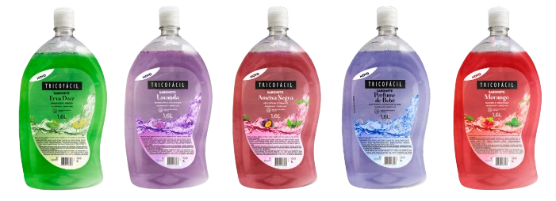

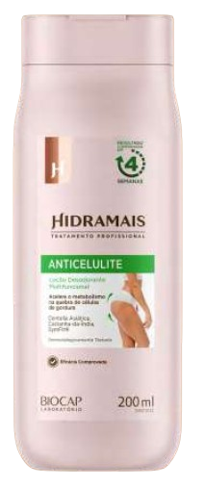

Bodycare agora é parte da rotina diária, tornando-se um ritual essencial da brasileira
As brasileiras destinam parte de sua renda ao Bodycare, e os produtos da Biocap são ideais para uma rotina completa e acessível
As rotinas diárias das mulheres brasileiras se sofisticaram, indo além da limpeza e hidratação mas sempre buscando produtos acessíveis para um cuidado completo
Os produtos de Bodycare da Biocap se encaixam na rotina com preços que cabem no bolso da brasileira
82%
1
Os produtos de Bodycare da Biocap se encaixam na rotina com preços que cabem no bolso
R$ 13 – R$ 26
das mulheres desejam que seus produtos de cuidados corporais ofereçam benefícios além da simples hidratação
Limpeza
2
Hidratação
Os brasileiros valorizam uma rotina acessível de Face e Bodycare
Limpeza
Hidratação
Tratamento
Esfoliação
3
Esfoliação
R$
#
=
R$
237
11
22
4
Tratamento
Sabonete 1,6L
R$ 19,80
Loção 500ml
R$ 15,60
Loção anticelulite
R$ 26,30
Creme esfoliante pés
R$ 19,00
Gasto dos brasileiros em produtos por ano
Número de produtos comprados por ano
Gasto médio por produto comprado
Fonte: Cosmetic Innovation, MindMiners, Mantecorp, Companhia

Slide 9


























Brasileira opta por produtos de Bodycare acessíveis, onde a Biocap está muito bem posicionada
Preço é um fator crucial na decisão de compra de produtos de Bodycare, e os produtos da Biocap se destacam por oferecer preços competitivos
Consumidores são altamente sensíveis aos preços...
... e a Biocap atende a necessidade do consumidor, destacando-se como uma opção acessível e competitiva
Hidramais: R$ 15,60
Distribuição do Preço Loção Hidratante ~500ml
Fatores que influenciam a compra de produtos cosméticos (%)
25% mais baratos
R$ 17,80
R$ 155,20
25% mais caros
Fonte: Pesquisa ICTQ - Preferência do Consumidor de HPC - "Perfil de Consumo HPC“, Elaboração própria baseada nos sites das empresas

Slide 10



Biocap está posicionada para capturar uma importante parcela do mercado
Com características competitivas, está posicionada na maior fatia de mercado do mercado de cuidados corporais
Classe A
2,9% da população brasileira
(6,2 milhões)
15+ salários mínimos
56%
dos consumidores das classes C, D e E aumentaram suas compras de higiene e beleza
41%
da classe C, D e E pretendem aumentar o consumo de produtos de bodycare nos próximos anos
Classe B1
5,1% da população brasileira
(10,9 milhões)
10 a 15 salários mínimos
Classe B2
16,7% da população brasileira
(35,9 milhões)
5 a 9 salários mínimos
Classe C1
21,0% da população brasileira
(45,0 milhões)
Os produtos de Bodycare da Biocap se encaixam no ticket médio das classes C, D e E
Média preço Biocap
R$ 13 – R$ 26
3 a 5 salários mínimos
TAM
R$ 4,5 Bi
Classe C2/D/E
54,3% da população brasileira
(116,3 milhões)
3 salários mínimos ou menos
Ticket Médio: R$ 27,7
Fonte: Exame, IBGE, Cosmetic Innovation e Companhia

Slide 11




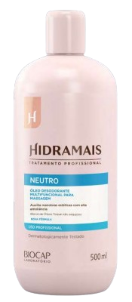
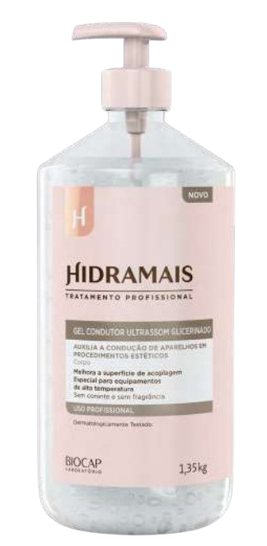
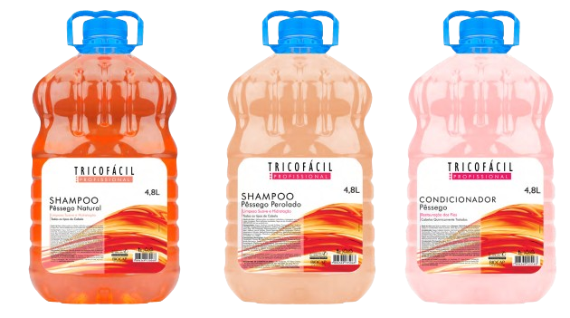
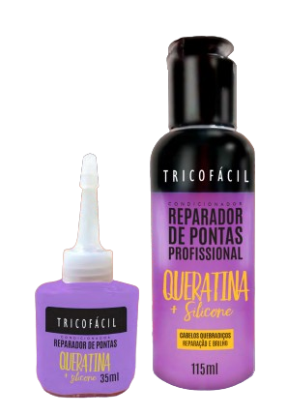
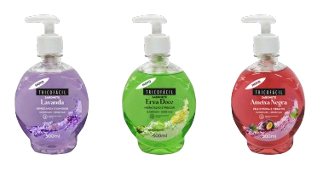

A Biocap se diferencia da concorrência ao ofertar uma linha completa e focada em Bodycare
Biocap se especializa em Bodycare com um portfólio completo cobrindo todas as necessidades da mulher brasileira
Linha autocuidado
Linha profissional
82%
Loções 500ml
Óleos corporais
Sabonetes corporais e íntimos
Modelagem corporal
Manicure e pedicure
Óleos para massagem
Géis condutores
Vendas¹
16%
Linha para cabelos
Linha para corpo
Vendas¹
Shampoos e condicionadores 4,8L
Reparadores de ponta
Sabonetes 500ml
Sabonetes 1,6L
Sabonetes 2L
Diferentemente da concorrência, Biocap é uma marca especializada em Bodycare...
Evolução do número de clientes (#)
508
+500
A especialização impulsiona a preferência dos consumidores pelos produtos Biocap, levando a um aumento na base de clientes e consequentemente nas vendas
Novos clientes nos últimos 3 anos
Fonte: Companhia 1) 2,5% das vendas vem da terceirização de produtos

Slide 12



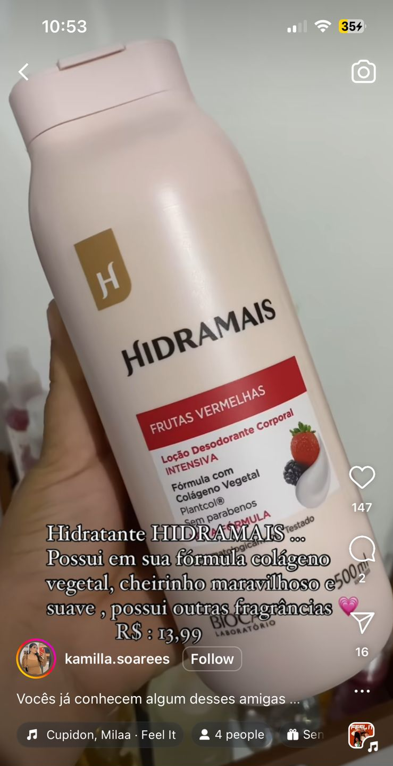
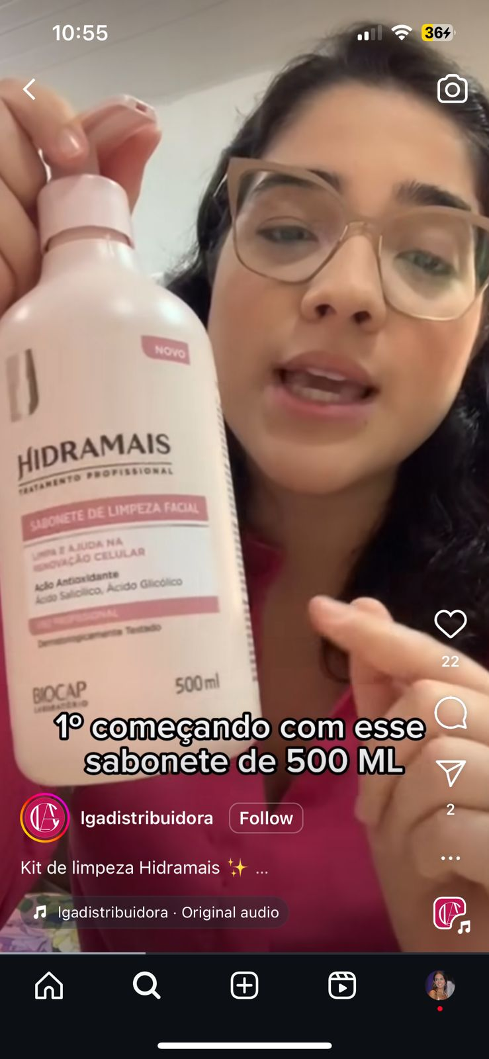
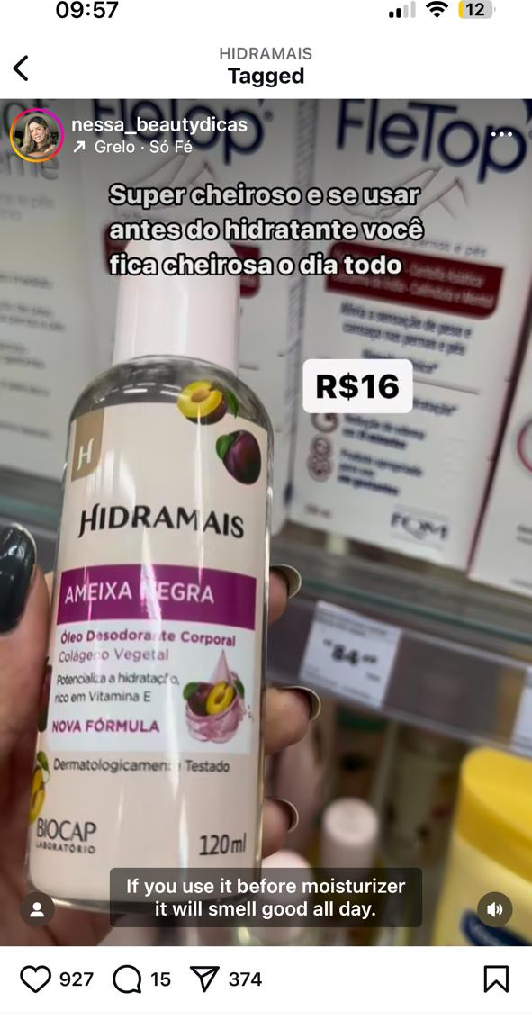


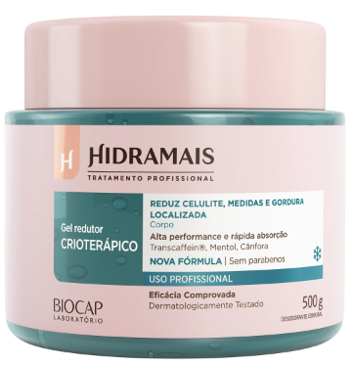


Produtos da Biocap são uns dos queridinhos de Bodycare nas redes sociais
Consumidoras têm uma percepção de produtos bons e baratos ao comprar Biocap
Clientes da Biocap estão promovendo a marca nas principais redes sociais
Publicações com a hashtag
“Eu paguei R$13,25 em 500ml, então vale muito a pena. Para quem está procurando um sabonete bem cheirosinho e não quer gastar muito, pode investir nessa marca “
“Itens baratinhos que toda mulher deveria conhecer: hidratante hidramais…"
“…tudo isso, esse kit maravilhoso com todos esses produtos está por apenas R$269,90…"
"Se você usar antes do hidratante vai ficar cheirosa o dia todo"
Visualizações da #Hidramais
@kamilla.soares
@lgadistribuidora
@nessa_beautydicas
@may_pessanha
Classificação e avaliações em e-commerce especializados (Beleza na Web)
“Gosto muito dos produtos desta marca, ótimo custo benefício.”
“Gente eu amo essa marca, até agora os produtos que usei dela são ótimos. Aliás está sendo a minha preferida”
4.4/5
Creme de Massagem
1kg
Gel de Massagem
500ml
Hidratante Loção
Corporal 500ml
Avaliações de clientes
Fonte: Redes Sociais, Companhia, Avaliações em E-Commerces Especializados
12
Confidencial

Slide 13



Biocap também se destaca por sua força no mercado profissional
Depoimento manicure e massagista
Além de possuir uma linha completa de autocuidado, a Biocap também oferta produtos profissionais, o que a posiciona de forma competitiva frente aos seus concorrentes
...e a Biocap já está posicionada para capturar uma fatia relevante deste segmento em ascensão, diferentemente de seus concorrentes
O mercado profissional de beleza e bem-estar está em expansão...
1,5Bi
Massoterapia movimentou R$ 1,5 Bi em 2023, 10% a mais do que no ano anterior
Distribuição de vendas por linhas (%)
Portfólio destinado ao segmento profissional
⁺343k
Salões de beleza abertos no Brasil de 2020 a 2022, sendo o 4º maior mercado consumidor desse serviço
524
MEIs/dia
De jan/23 a set/23 +140 mil MEIs do ramo de beleza foram abertos no Brasil
⁺1,4M
do total de MEIs no Brasil atuam como cabelereiros e em outros serviços profissionais de beleza
Fonte: Exame, Folha, Companhia

Slide 14

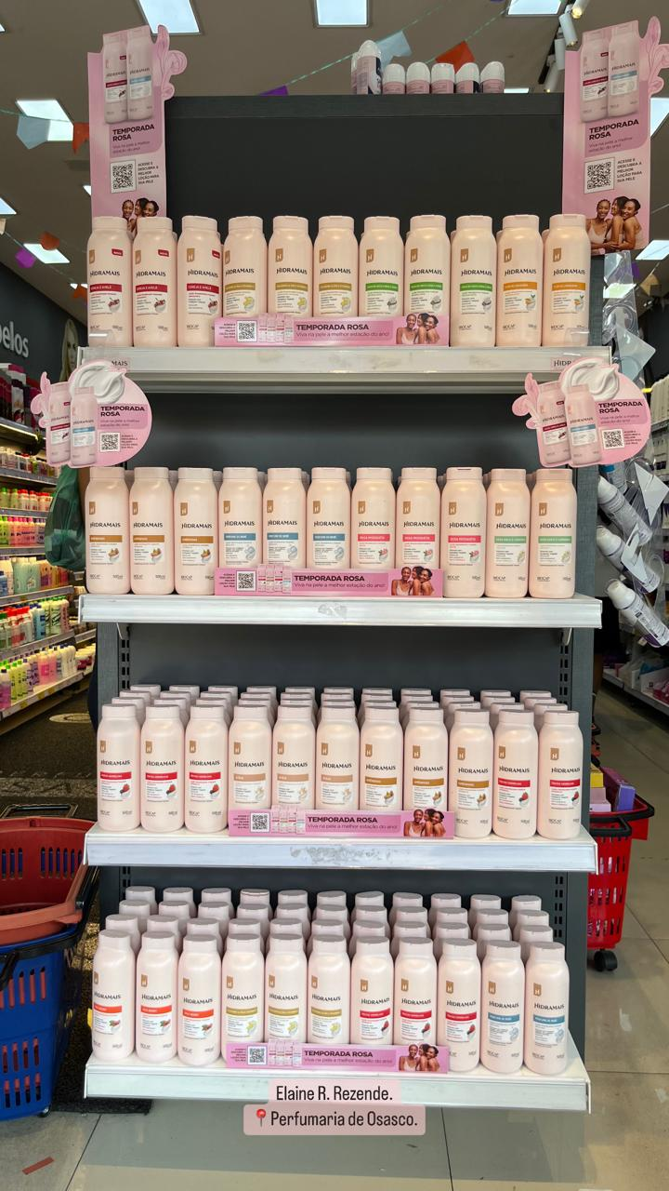
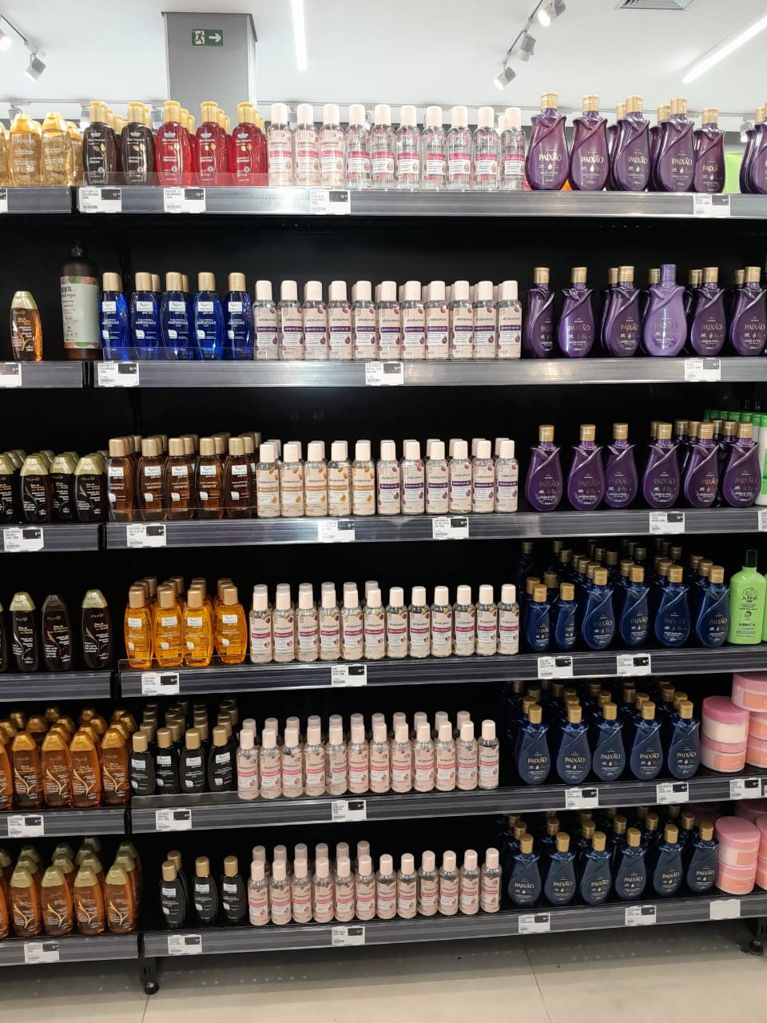
A Biocap está muito bem posicionada
Ao chegar à gôndola, a consumidora reconhece imediatamente o custo-benefício dos produtos da Biocap, o que influencia sua decisão de compra
A Biocap possui um excelente posicionamento de gôndola, estrategicamente localizado ao lado dos principais concorrentes, garantindo visibilidade e fácil acesso aos consumidores
A consumidora opta pelos produtos da Biocap por oferecerem um melhor custo-benefício em relação aos principais concorrentes
Preço Hidratante | R$ 13,99 | R$ 10,99 | R$ 10,99 | R$ 22,50 | R$ 28,99
Volume (ml) | 500ml | 200ml | 200ml | 400ml | 400ml
O preço/ml dos produtos da Biocap é, no mínimo, 50% mais barato do que o da concorrência
Preço/ml (R$)
2,6x
2x
Fonte: Pesquisa ICTQ - Preferência do Consumidor de HPC - "Perfil de Consumo HPC“, Elaboração própria baseada nos sites das empresas

Slide 15















Com ampla distribuição, a Biocap atende todo território brasileiro
A Biocap está presente em todos os canais de venda, com XXX PDVs em todo o Brasil, oferecendo uma vantagem competitiva significativa para a Companhia
A Biocap tem presença nos principais canais de venda da indústria…
Distribuição de vendas por canal (%)
XXX
Biocap se utiliza dos distribuidores para aumentar sua capilaridade e atingir, também, pequenos varejistas
8%
XXX
12%
XXX
…impulsionada pelo seu forte desempenho comercial, garantindo uma cobertura completa do território brasileiro
18%
52% do PIB
+3.200
XXX
17% do PIB
52%
Clientes pelo Brasil
XXX
XXX
XXX%
15% do PIB
XXX
Presença em PDVs de todo o Brasil
Distribuidores B2B
Venda direta
10% do PIB
10%
#
Número de PDV’s
⁺XXX
XXX
XXX%
6% do PIB
%
% das Vendas
Presença direta no PDV
Representantes de vendas
Venda distribuidor
Fonte: IBGE, Companhia

Slide 16









A Biocap está posicionada estrategicamente para capturar o potencial do mercado
A Biocap possui posicionamento único no mercado ao ofertar uma linha completa, combinando forte crescimento e rentabilidade acima dos competidores
Margem EBITDA LTM¹ vs CAGR Receita Bruta 2021-2023
A Biocap opera com a combinação perfeita de performance e rentabilidade, posicionando-se de forma a capturar o mercado das classe C, D e E
Margem EBITDA LTM
Portfólio Completo e Focado
A companhia possui um portfólio completo e focado em Bodycare
Preços acessíveis
Os produtos da Biocap são ideais para uma rotina completa e acessível
CAGR Receita Bruta 2021-2023
Capilaridade Nacional
A Biocap distribui seus produtos através de todos os canais de venda, garantindo presença em XXX PDVs ao redor do Brasil
Posicionamento estratégico combinando performance e rentabilidade acima do mercado
Fonte: IBGE, Companhia, Capital IQ 1) Biocap: EBITDA contábil YTD
16
Confidencial

Slide 17

Sólida performance financeira sustenta o potencial de crescimento da Biocap (1/3)
Biocap terá um crescimento de vendas ano após ano pautado na ampliação da base de clientes, projetando vendas de R$ 224M em 2029
1
Crescimento nos principais canais de venda
2
Ampliar base de clientes
+118%
+83%
Distribuidores
Distribuidores
Alavanca de Vendas
Aumento de #XXX
Ampliar a base de pequenos varejistas
Aumentar cobertura nacional com forte presença em PDVs e consequentemente o share of mind da Biocap
Perfumarias Especializadas
+24%
Aumento de #XXX
Perfumarias Especializadas e Alimentar
+92%
Atacado e Super (Alimentar)
+45%
Expandir presença profissional
Aumento de #XXX
81%
Evolução da Receita Bruta (R$ M)
52%
Fonte: Companhia

Slide 18

Sólida performance financeira sustenta o potencial de crescimento da Biocap (2/3)
A expansão da base de clientes permite diluição de despesas e consequentemente um crescimento em ritmo acelerado
Evolução EBITDA¹ (R$ M) e Margem EBITDA (%)
1ª fase:
Investimentos em força comercial e marketing
CAGR24x21: 67%
CAGR29-26: 24%
A Biocap planeja investir em força comercial e marketing para expandir sua base de clientes e aumentar sua presença em PDVs em todo o Brasil. Com isso, buscam fortalecer sua capilaridade nacional e alcançar uma maior cobertura em todo o território
2ª fase:
Diluição de despesas e rampagem EBITDA
Em um segundo estágio, a expansão comercial permitirá que a Biocap se torne mais presente em pequenos varejos e no canal alimentar, diluindo despesas e gerando margens mais elevadas
1ª fase
2ª fase
Fonte: Companhia 1) EBITDA contábil

Slide 19
Sólida performance financeira sustenta o potencial de crescimento da Biocap (3/3)
A Biocap registrou forte crescimento nos últimos anos, aliado a uma robusta situação financeira com alta geração de caixa
Receita Bruta (R$ M)
EBITDA e Margem EBITDA (R$ M e %)
Geração de Caixa Operacional e % do EBITDA
(R$ M e % do EBITDA)
CAGR21-23: 21%
CAGR21-23: 109%
Fonte: Companhia
19
Confidencial

Slide 20

O crescimento da Biocap é suportado por uma estrutura com capacidade de expansão
A fábrica, estrategicamente localizada, tem o potencial de aumentar a capacidade produtiva para 3.240un/mês, acompanhando o crescimento da base de clientes
Foto Fábrica
Estrategicamente Localizada
Planta moderna com capacidade de expansão
12.000m²
5.500m²
600m²
de área total
de área construída
de potencial de expansão
Apenas 70% da capacidade produtiva sendo utilizada, com espaço para mais dois turnos adicionais
Foto CD
+1M
646
70%
Construída em 1976
Localizada em Trindade, Goiás
Fábrica situada na região central do Brasil corroborando para o abastecimento do mercado nacional
unidades/mês
toneladas/mês
de capacidade utilizada
Todo maquinário passou por atualizações significativas
nas partes mecânica e eletrônica, possibilitando realizar
manutenções preditivas e preventivas com eficácia
Fonte: Companhia

Slide 21
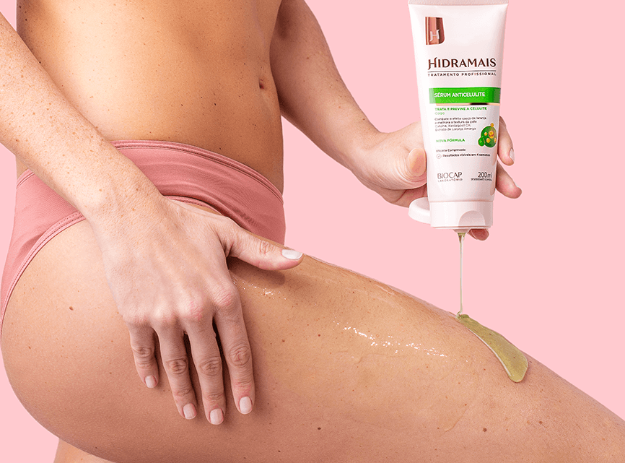
Índice
Sumário Executivo
XXX
Tese de Investimento
XXX
Overview da Companhia
XXX
Informações Financeiras
XXX

Slide 22
Índice
Sumário Executivo
XXX
Tese de Investimento
XXX
Overview da Companhia
XXX
Informações Financeiras
XXX

Slide 23

Felipe Toja
Pedro Brum
Maria Eugênia Cardoso
felipe.toja@igcp.com.br
55 11 3815-3533
pedro.brum@igcp.com.br
55 11 3815-3533
maria.cardoso@igcp.com.br
55 11 3815-3533
Avenida Brigadeiro Faria Lima, 2.277, 6º andar - 01452-000, Jardim Paulistano, São Paulo - 55 11 3815-3533

